Slide 1
Här finns ett antal bilder som du kan använda i din undervisning!
- Välj själv ut de som passar.
- Vissa stödanteckningar finns till bilderna.
- MSB har rättigheterna till bilderna. Vill du använda dem på annat sätt än i denna Powerpoint, kontakta oss gärna innan! Se kontaktuppgifter på www.msb.se/skola
(2015-09-11)

Slide 2
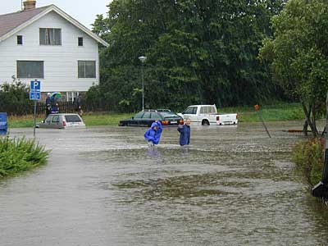
Översvämning
Notes:
En översvämning är det när vatten täcker ytor utanför den normala gränsen för sjö, vattendrag eller hav.
Översvämning kan också drabba markområden som normalt inte gränsar till vatten, men där vatten blir stående på grund av häftiga regn (skyfall).
Foto: Natten till den 2 augusti 2002 drabbades Orust kommun av ett mycket kraftigt åsk- och regnoväder.
Ca 2 500 blixtar noterades och uppskattningsvis föll det 270 millimeter regn koncentrerat över den västra delen av ön.
Det kraftiga ovädret, med bränder och översvämningar som följd, ledde till några mycket hektiska och påfrestande dygn för räddningstjänsten och kommunens krisledning.
Materiella skador för ca 30 mkr.

Slide 3
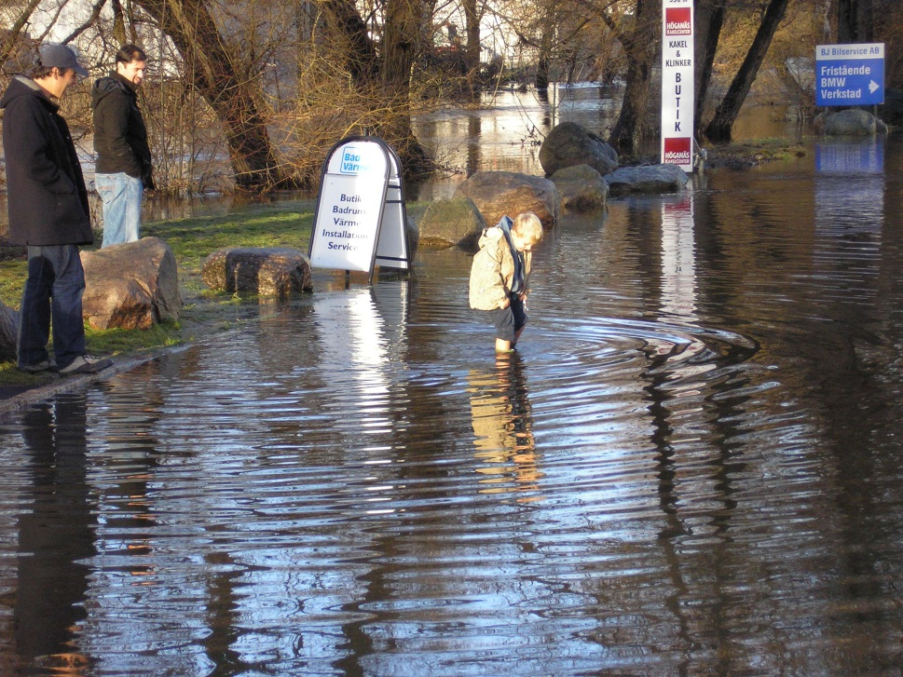
När inträffar översvämningar?
Notes:
I samband med snösmältning på våren (vårflod).
När det regnar mycket:
I norra Sverige – främst under sommaren och hösten.
I södra Sverige – kan inträffa under hela året.
I kustområden kan översvämning ske i samband med högt vattenstånd i havet och vid kraftig vind
I södra Sverige – kan inträffa under hela året.

Slide 4
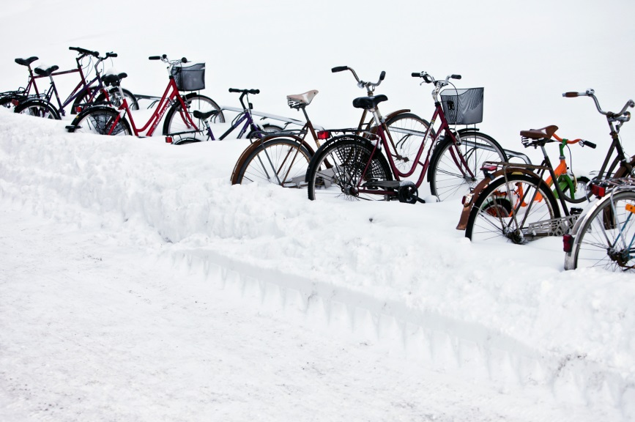
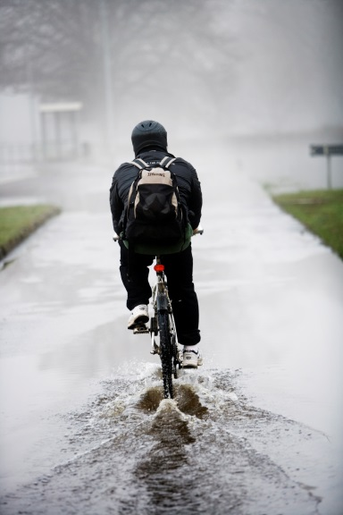
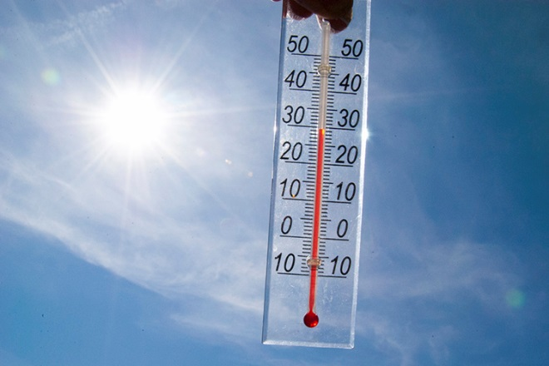
Vårflodens tre delar…
Notes:
Snömängd
Nederbörd (regn)
Temperatur

Slide 5
Vad kan hända?

Slide 6
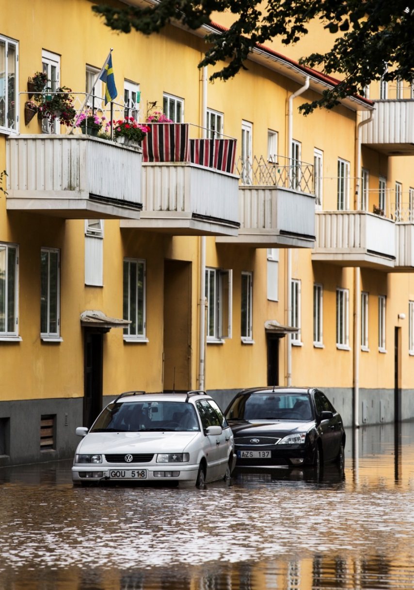
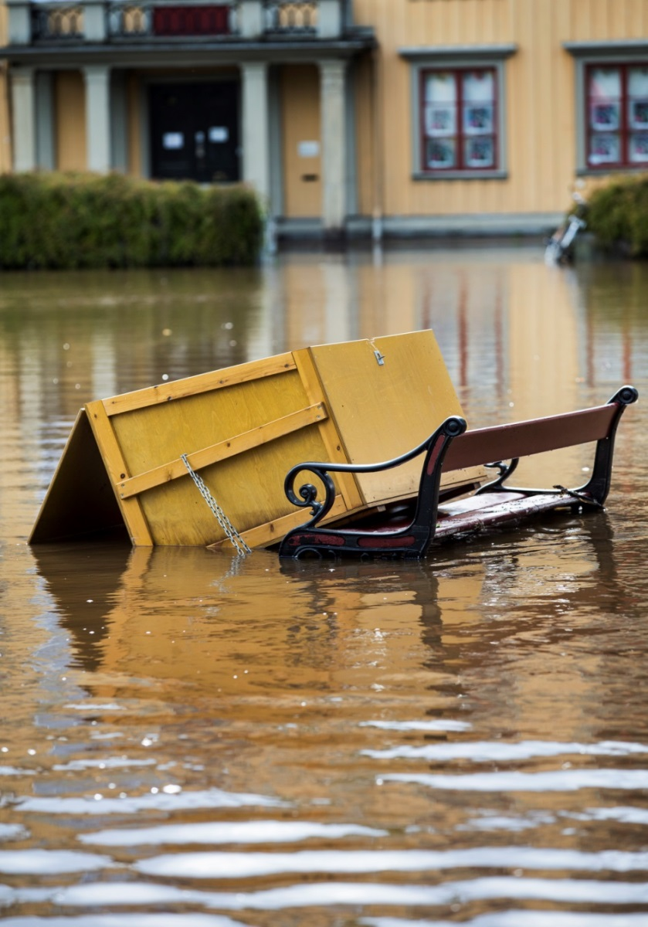
Notes:
Vattnet kan tränga in i bostäder och i andra byggnader.

Slide 7
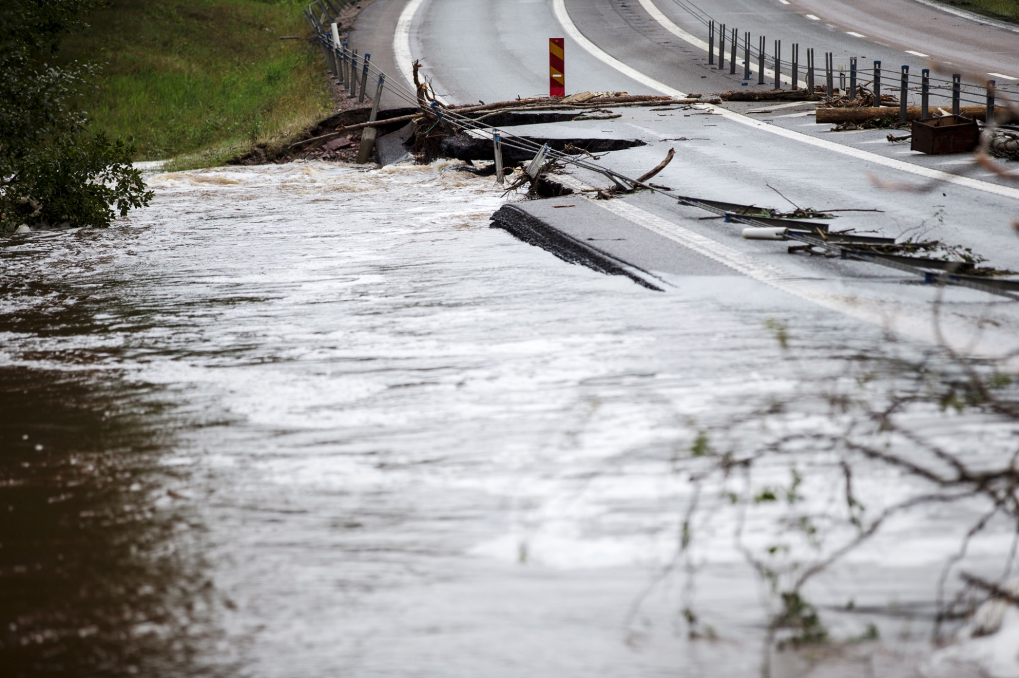
Notes:
Broar och vägar kan förstöras.

Slide 8
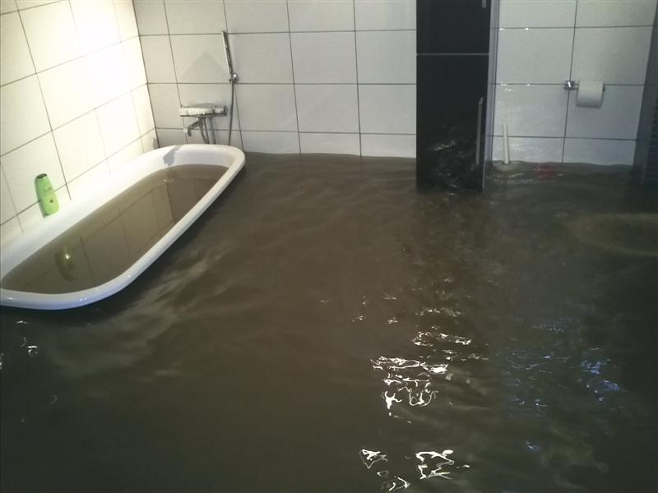
Notes:
Vatten- och avloppssystem kan slås ut.
Översvämmad källare i Västerås den 8/7 2012. Bild: Birger Wallsten, Mälar-energi.

Slide 9
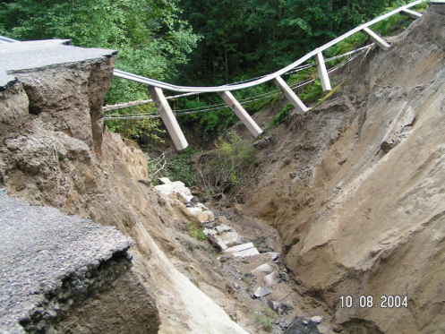
Notes:
El- och telesystem kan påverkas.
Vad händer då? Diskutera gärna! Konkreta exempel på vad som kan hända. (strömmen går, det blir kallt, kan inte använda spisen, datorn m m.)

Slide 10


Notes:
Miljöfarliga bakterier kan spridas i dricksvattnet. Om man dricker sådant vatten kan man bli sjuk. När man misstänker att det kan finnas farliga bakterier i vattnet så kan man uppmanas att koka vattnet. När man kokar vattnet så dör bakterierna. Ibland kan kommunerna ställa ut vattentankar med rent vatten som man kan få hämta vatten ur.

Slide 11
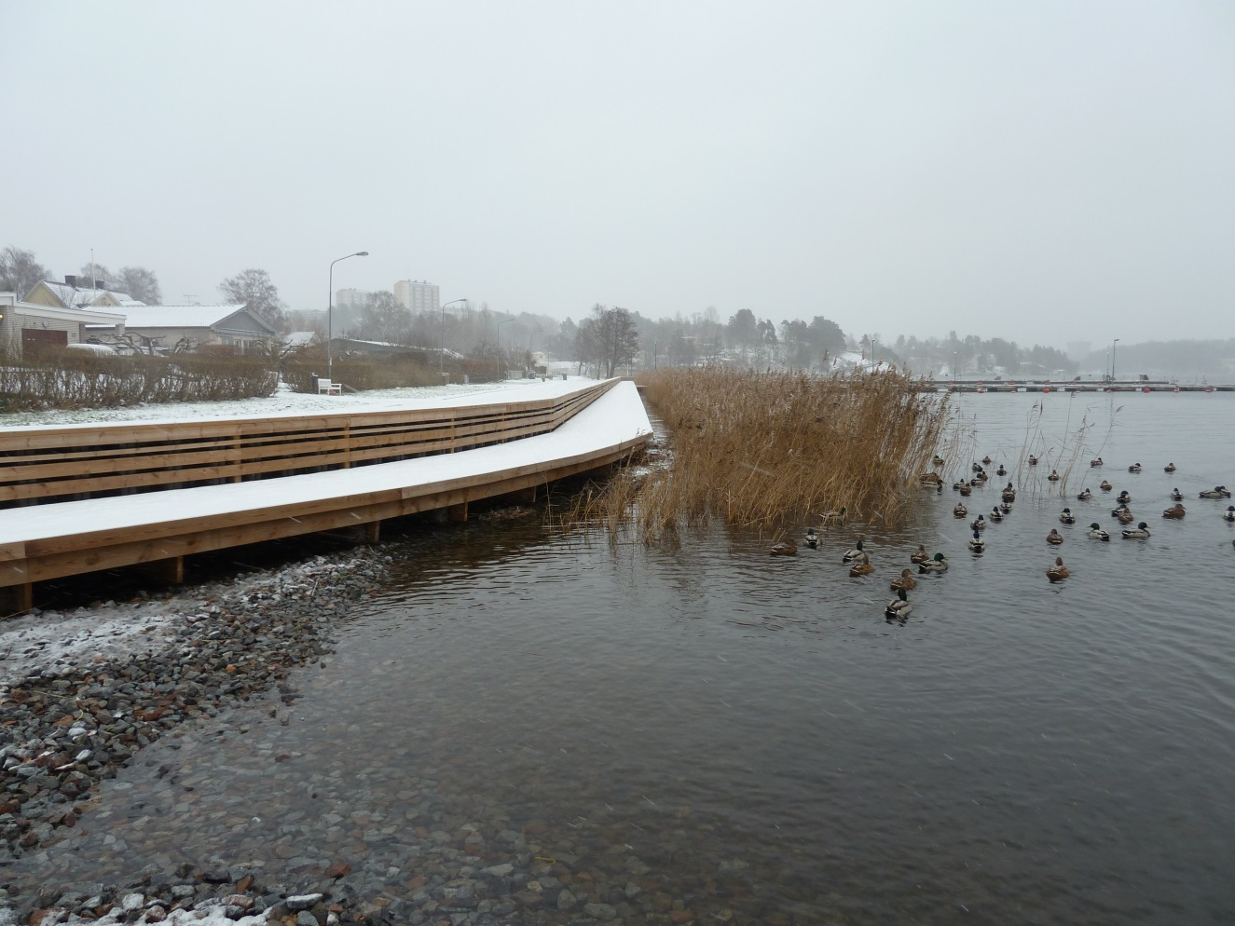
Hur kan man skydda staden?
Notes:
Man kan bygga vallar
Man kan höja eller flytta utsatta byggnader
Foto: Skyddsvall i Danderyd

Slide 12
